Slide 1
Experiencia Volcán Puyehue San Carlos de Bariloche Rio Negro Patagonia - Argentina
Asociación Bomberos voluntarios Ruca Cura
Segundas Jornadas Internacionales de GENERO, EMERGENCIAS Y DERECHOS HUMANOS
04 de Junio 2011
Complejo Volcánico Puyehue-Cordón Caulle

Slide 2
Como pasar un DIA del Bombero Voluntario Diferente
Preparativos
Alerta
Movimiento Sísmico
Precipitación
Festejo
Trabajos
Asociación Bomberos voluntarios Ruca Cura
Segundas Jornadas Internacionales de GENERO, EMERGENCIAS Y DERECHOS HUMANOS

Slide 3
Preparativos
Como todos los años preparándonos para nuestro Gran Día !! El que todos esperamos luego de un año de trabajo y Esfuerzo !!
Cuando realmente iniciamos los Preparativos ?
Asociación Bomberos voluntarios Ruca Cura
Segundas Jornadas Internacionales de GENERO, EMERGENCIAS Y DERECHOS HUMANOS

Slide 4
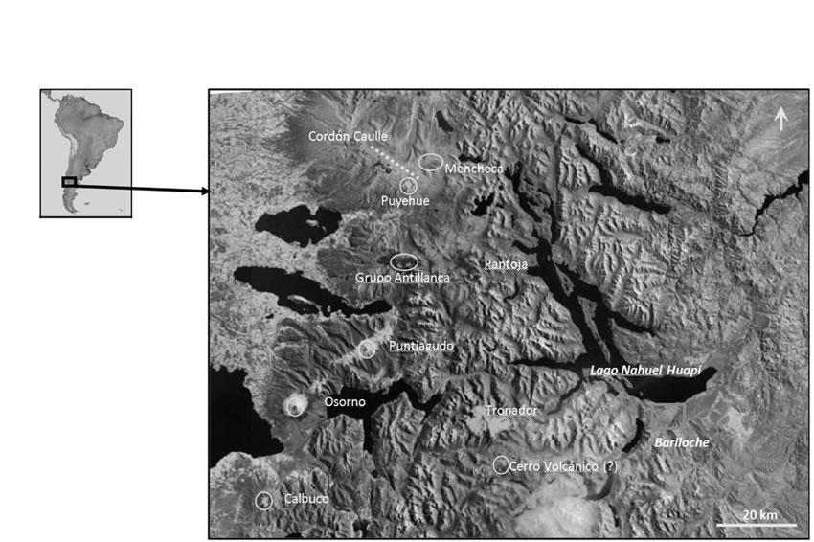
Alerta
Que nos decía el Sernageomin – Alerta Naranja (Chile)
Ubicación
Asociación Bomberos voluntarios Ruca Cura
Segundas Jornadas Internacionales de GENERO, EMERGENCIAS Y DERECHOS HUMANOS

Slide 5
Proyección (Experiencia Volcán Chaiten)
Que esperábamos ?
Que Paso ? La Tarde que se transformo en Noche en menos de una hora !! Tormenta eléctrica, truenos, relámpagos, Arena !!!
Festejo (Guardia Pasiva)

Slide 6
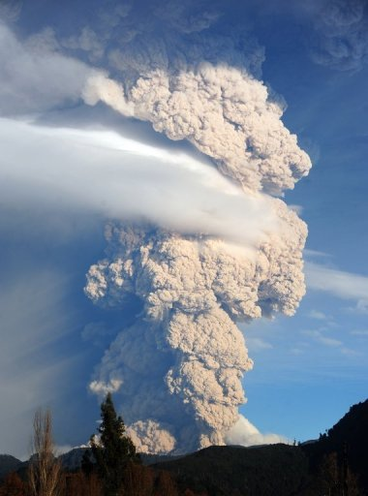

Slide 7
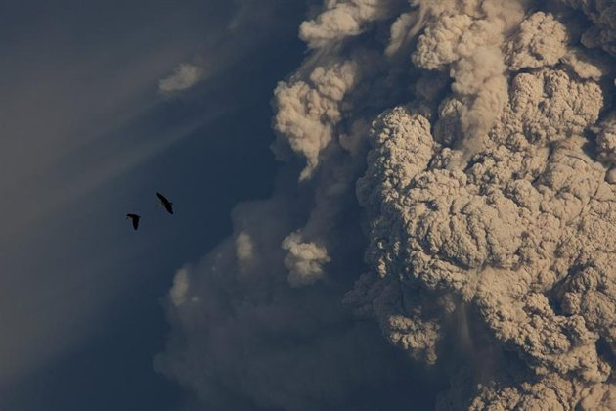

Slide 8
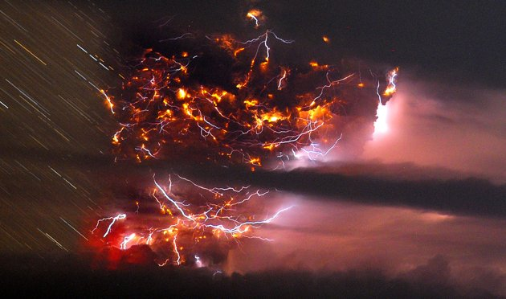

Slide 9
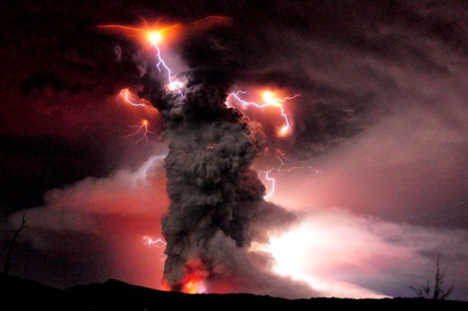

Slide 10
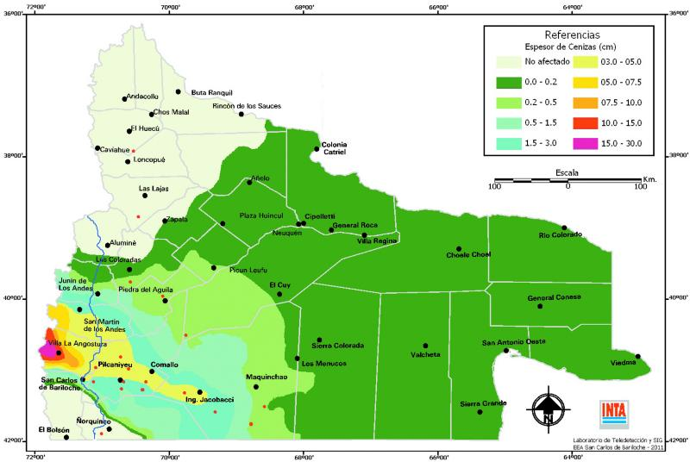
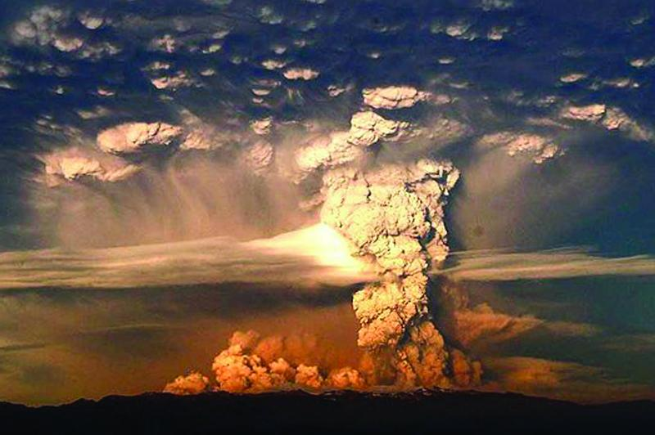

Slide 11
Ubicación Estado
El Ejido Municipal de San Carlos de Bariloche se ha visto afectado por las cenizas emitidas por el Complejo Volcánico Puyehue – Cordón Caulle desde el 04 de Junio del corriente año. Luego de 130 días de actividad ininterrumpida (≥ o ≤ actividad)
Este volcán, situado en el sur de Chile (S 40.59º/ O 72.11) y a 100 Km. De la ciudad de Bariloche, forma junto con el Cordón Caulle un complejo volcánico alineado en un sistema fisural de orientación NO-SE. Su actividad eruptiva más antigua se remota a 400.000 años. En los últimos 1.000 años se ha verificado una preponderancia de magma de composición silíaca los cuales son potencialmente más explosivos. En tiempos históricos (menos de 500 años), el registro confiable incluye erupciones en 1759, 1893, 1921, 1960 y 1990. Sin embargo, es muy probable que se hayan producido otras en tiempos más antiguos y que permanezcan indocumentadas.
La erupción que comenzó el 04 de Junio del 2011 fue precedida por un incremento en la actividad sísmica (60-230 sismos hora) hasta que se produjo la explosión con la consiguiente formación de una columna eruptiva de 12.2 km. De altura y 5 Km. De diámetro. El Sernageomin (Servicio Geológico y Minero de Chile) estableció alerta roja y evacuo a unas 3.500 personas de los aledaños. La pluma se dirigió hacia el este y produjo caída de cenizas en San Carlos de Bariloche y Villa La Angostura y áreas circundantes durante los días 04 y 05 de Junio. En los días siguientes se registraron fluctuaciones en la altura de la columna eruptiva, en la actividad sísmica y en la trayectoria de la pluma de cenizas en función de la dirección de los vientos, reportándose caída de cenizas en diversos puntos del país. Daños producidos en el agua, la flora y fauna de los alrededores.
San Carlos de Bariloche / Dina Huapi
Río Negro - PATAGONIA - ARGENTINA
En el particular de San Carlos de Bariloche, lo caído correspondió a una arena gruesa que cubrió el ejido municipal y alrededores con una capa de aproximadamente 10 cm de espesor acumulándose esta en forma peligrosa sobre los techos y calles de la ciudad. La limpieza comenzó en forma inmediata por medio de el Municipio, vecino autoconvocados y Bomberos Voluntarios pero son miles y miles los metros cúbicos de material que en definitiva se trasladan de un lado a otro, logrando solo lo parcial ya que siempre queda una película calcárea sobre las aceras y calles, más el agregado del material diario que se encuentra en suspensión, hace que al paso de los vehículos y principalmente en calles de tierra se eleve una nube de polvo volcánico que mantiene la ciudad, con una visibilidad parcial provocando esto riesgo principalmente a la salud de los vecinos. Como así también al tránsito vehicular. Es por ello que se ha evaluado la posibilidad de utilizar todos los recursos hídricos disponibles para realizar en el ejido municipal con zonas de mayor tránsito, el riego por medio de camiones de las calles y rutas.
La ceniza se halla compuesta por vidrio volcánico (90%) y fragmentos de minerales (10% cuarzo, feldespato, anfibol, biotita y opacos se presenta vítreas, cuyo tamaño oscila entre 6 y 400 micrones (tamaño mas frecuente = 60 u). A pesar de que la fracción considerada “respirable”, es decir que ingresa al sistema respiratorio a nivel de los alveolos es menor a 4 micrones, se recomienda protegerse mediante el uso de barbijos al exponerse a la caída de cenizas. La particularidad en nuestra Ciudad es que las mismas tienen las características de ser pesada, tipo arena. Las trizas son las paredes de las burbujas formadas a partir de los gases contenidos en el magma. Informe del Segemar (Servicio Geológico Minero Argentino).
El complejo volcánico aún sigue emitiendo una columna eruptiva con emisión de cenizas, esto no se puede predecir cuando culminara por lo cual se considera prudente tomar todas las medidas de prevención necesarias durante y el después.
San Carlos de Bariloche / Dina Huapi
Río Negro - PATAGONIA - ARGENTINA
San Carlos de Bariloche tiene una superficie de 27.400 has. , correspondiendo aproximadamente 7.700 has. de reserva real de espacios verdes, entre los que incluye el bosque municipal de Llao Llao, el poblado histórico de Colonia Suiza, y 2.000 has., aproximadamente urbanizadas.
San Carlos de Bariloche, se ha desarrollado desde su asentamiento primitivo del puerto hacia laderas circundantes. Hoy con una población cercana a los 150.000 habitantes, de los cuales 50.000 requieren de los servicios en forma directa, y los restantes en forma indirecta.

Slide 13
Que Hicimos Los Bomberos Nos Organizamos
Reunión de COE (Desbordado)
Reunión de Comando (Planificación de Trabajos de Limpieza)
Asociación Bomberos voluntarios Ruca Cura
Segundas Jornadas Internacionales de GENERO, EMERGENCIAS Y DERECHOS HUMANOS

Slide 14
Prioridades:
1) Inicio de clases
2) Centros Asistenciales
3) Seguridad (Comisarías)
4) Geriátricos – Centros de Abuelos
Asociación Bomberos voluntarios Ruca Cura
Segundas Jornadas Internacionales de GENERO, EMERGENCIAS Y DERECHOS HUMANOS

Slide 15
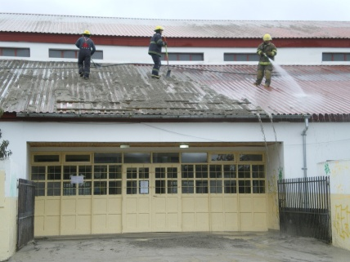
Escuelas
Asociación Bomberos voluntarios Ruca Cura
Segundas Jornadas Internacionales de GENERO, EMERGENCIAS Y DERECHOS HUMANOS

Slide 16
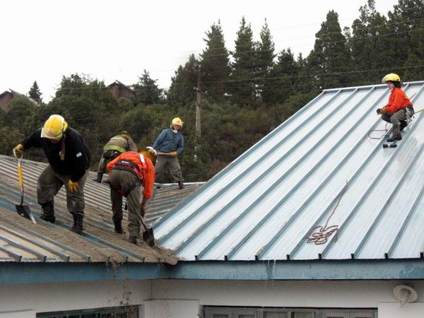

Slide 17
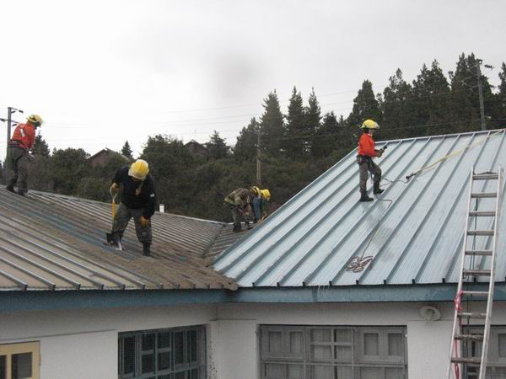

Slide 18
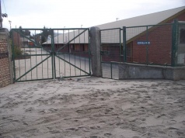

Slide 19
Efectos Colaterales
Sin Clases
Problemas con el agua
Sin luz
Problemas respiratorios, Alergias.
Sin Aviones (Turismo) por ende menos trabajo !!
Limpieza diaria de Filtros (Vehículos)
Asociación Bomberos voluntarios Ruca Cura
Segundas Jornadas Internacionales de GENERO, EMERGENCIAS Y DERECHOS HUMANOS

Slide 20
Para Bomberos
Menor humedad en Bosque (Incendios/Hanta)
Riego preventivo al horario de Ingreso/Salida de las Escuelas
Bomberos Sin Trabajo !!
Asociación Bomberos voluntarios Ruca Cura
Segundas Jornadas Internacionales de GENERO, EMERGENCIAS Y DERECHOS HUMANOS

Slide 21
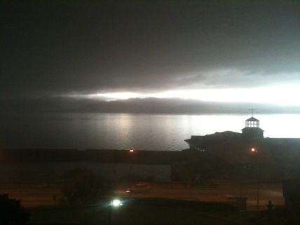

Slide 22
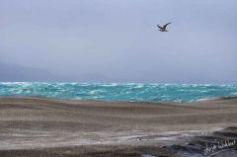

Slide 23
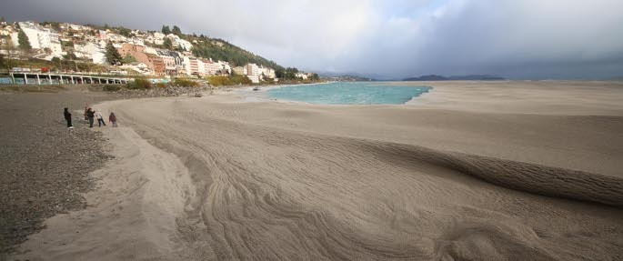

Slide 24
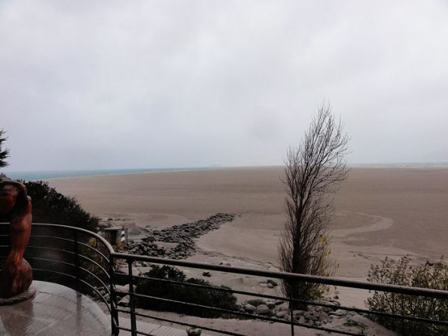

Slide 25
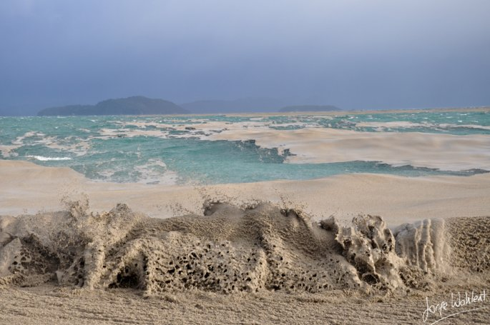

Slide 26
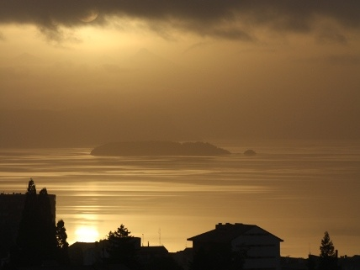

Slide 27
Resumiendo:
Como pasar un 02 de Junio Diferente
Lo que nos trajo la naturaleza
130 Días de actividad en forma ininterrumpida !!
Asociación Bomberos voluntarios Ruca Cura
Segundas Jornadas Internacionales de GENERO, EMERGENCIAS Y DERECHOS HUMANOS

Slide 28
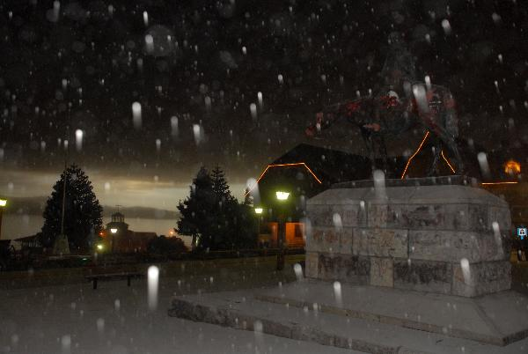
Un mismo Lago, dos realidades
Ciudad de San Carlos de Bariloche / Rio Negro
Ciudad de Villa La Angostura / Neuquén

Slide 29
Experiencia Volcán Puyehue San Carlos de Bariloche Rio Negro Patagonia - Argentina
Asociación Bomberos voluntarios Ruca Cura
Segundas Jornadas Internacionales de GENERO, EMERGENCIAS Y DERECHOS HUMANOS
04 de Junio 2011
Complejo Volcánico Puyehue-Cordón Caulle

